Slide 1


网上营业厅统一活动管理
2009年08月
福建新东网科技有限公司
http://www.doone.com.cn

Slide 2


目录
1
网厅临时活动的现状
2
统一支撑管理方案

Slide 3
网厅临时活动的现状
活动需求频繁
平均每月会有一个或多个临时活动
太过于依赖与现有的功能模块
代码独立性不够,影响功能上线和下线的效率
数据不易管理
管理平台功能过于分散,不易操作
模块独立性较差
需求不够完整和具体
需求定稿占整个生产周期比例过大
开发和测试时间过短
开发周期较短
开发过程中活动规则频繁变更
活动起始时间和上线及下线时间不一直代码
控制不灵活
奖品及活动公布人员手工配置,工作效率及数
的准确性相对较低
不易支撑

Slide 4
目录
1
网厅临时活动的现状
2
统一管理方案

Slide 5
目录
2
活动统一支撑管理
2.1。
活动推送管理
2.2
活动规则管理
2.3
活动逻辑管理
2.4
活动奖品管理
2.5
活动通知管理
2.6
活动分析评估管理

Slide 6


活动推送管理
大的活动需提前一个月提供需求,小的活动需提前半个月提供需求
网厅项目组根据需求提交设计开发方案并评估开发所需时间
开发过程中需求有变更则重新评估需求并相应延后上线时间
根据需求评估时间设定功能上线时间
功能测试时间根据需求大小分别为3-5天
活动对外开发前工能上线,根据配置的活动起始时间活动自动生效和失效

Slide 7
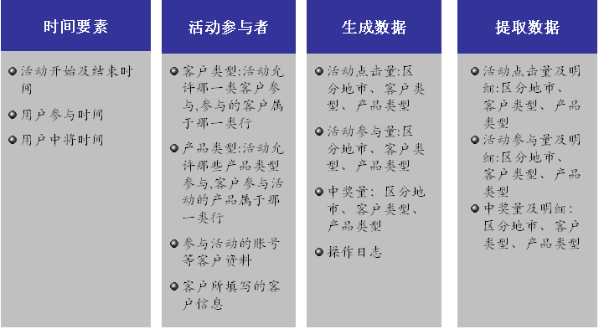
活动规则管理
活动点击量:区分地市、客户类型、产品类型
活动参与量:区分地市、客户类型、产品类型
中奖量：区分地市、客户类型、产品类型
操作日志

Slide 8
活动逻辑管理
数据库
活动入口
首页广告大图
活动统一管理模块
1.临时活动与现有的功能应用分离 2根据配置调取相应活动规则
活动A
弹出广告
活动B
对联广告
活动C
业务功能果页面
模块独立：所有活动实现统一应用且独立于网厅现有功能，活动上线和下线尽可能少的调整网厅日常功能的代码，保证系统的稳定性
同时支撑多个活动：所有活动运行统一的应用模块，根据配置信息分流至各个活动，便于代码的管理，在活动频繁的情况下可避免重复开发。

Slide 9

活动奖品管理
管理平台操作配置
数据库
配置活动期间精品的分配：某个时间区间内奖品的数量，可细化到不同等级的奖项。
随机中奖配置：配置系统中奖随机数的大小，以控制中奖比率。
指定参与人次中奖配置：配置每个奖品是第几位参与者获得，以保证奖品可按计划有效的送出。
充值卡奖品的配置：输入明文卡号和密码，系统加密后入库来提高安全性

Slide 10

活动通知管理
配置活动广告、对联等：可设置有效时间，活动对外开放 后方可链接访问并参与活动。
发布活动介绍：活动开始之前发布活动公告和活动的文字介绍。
中奖通知：设置中奖公布，实时公布活动中奖名单和奖品明细。

Slide 11
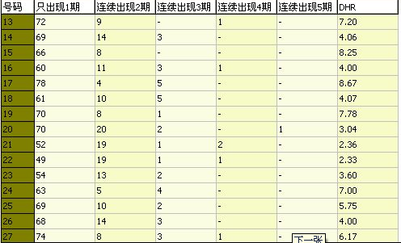
活动分析评估管理
活动内的分析评估：通过后台报表实时提取活动相关数据，对活动前期的数据进行分析评估，可通过配置即时对后期活动做相应的调整，以达到活动的最佳效果
总结性分析评估：比较活动前后网厅登陆量、访问量、缴费量、新增用户量、业务办理量等数据是否有明显变化，对网厅以后的发展有战略性意义

Slide 12

谢谢！

